Slide 1
本院重要新聞彙整報告
單 位：公共事務室
報告人：游 君 耀
107.10.23
1

Slide 2
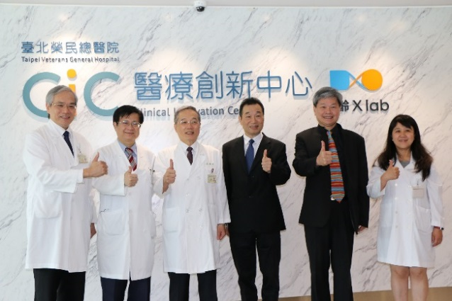
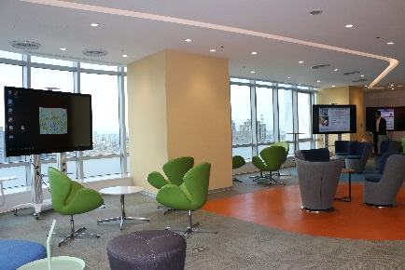
107年10月記者會
日期 | 報告 單位 | 主講人 | 主 題
1070925 | 教學部 | 楊令瑀 主任 | 主題：【醫療創新中心】開幕記者會 本院臨床醫療創新中心(Clinical Innovation Center, 簡稱CIC)，係永齡健康基金會捐贈成立，仿效美國梅約醫院，率先於醫院內建立創新中心的模式，以創新設計為思考出發，共同培育未來尖端醫療人才。中心願景在營造一個跨界共創的環境，鼓勵醫院中具有創意與新思維的一線醫事同仁集思廣益、發揮創意，積極參與醫療創新。

Slide 3
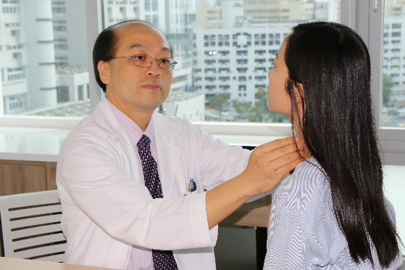
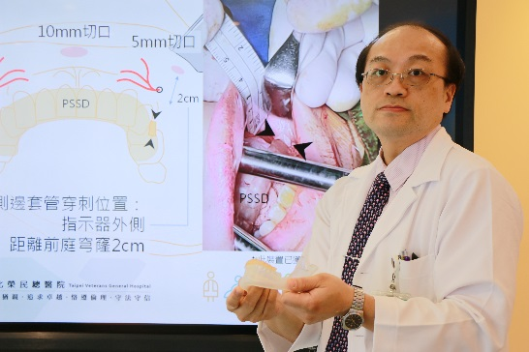
107年10月記者會
日期 | 報告 單位 | 主講人 | 主 題
1070925 | 外科部 | 陳瑞裕 醫師 | 主題：「3D列印安全裝置 協助完成經 口甲狀腺手術」。 外科部新生代主治醫師葉奕廷醫師與陳瑞裕醫師合作，利用3D列印安全裝置，協助完成經口甲狀腺手術，讓患有甲狀腺疾病的年輕女性可以維持美麗的外觀，又可以避免下頜神經的傷害。 年輕一代醫師，運用創新科技來改善醫療技術，創造最佳醫療結果，造福病患。

Slide 4
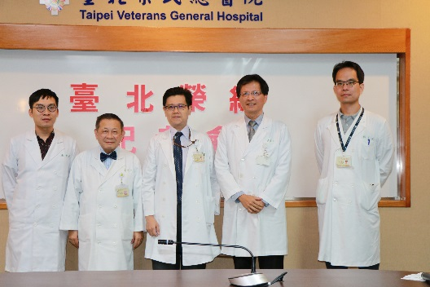
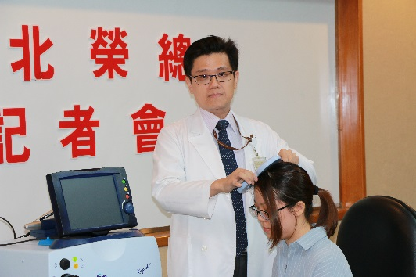
107年10月記者會
日期 | 報告 單位 | 主講人 | 主 題
1071001 | 精神 醫學部 | 李正達 主任 | 主題：「活化腦區不再憂鬱-重覆經顱磁刺 激(rTMS)」。 一、世衛組織推測，2020年憂鬱症會成為全球疾 病負擔導致人類失能疾病第二位，2030年將 躍昇為第一位，將對個人、家庭及整個國家 社會造成重大影響。 二、本院精神部引進最新「重覆經顱磁刺激rTMS」 ，針對服用抗憂鬱藥物療效不佳的患者，活 化特定腦區，非侵入性、不需麻醉、不用住 院，每次治療僅需三十分鐘。連續二週，約 有50-60％的患者情緒改善一半以上，連續四 週情緒改善更加明顯。 三、20多歲黃先生，亦於治療兩周後人變得快樂、 頭腦思緒清楚，從無法工作到工作表現大幅 進步。

Slide 5
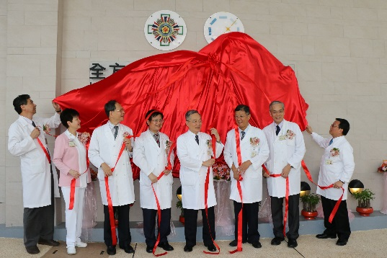
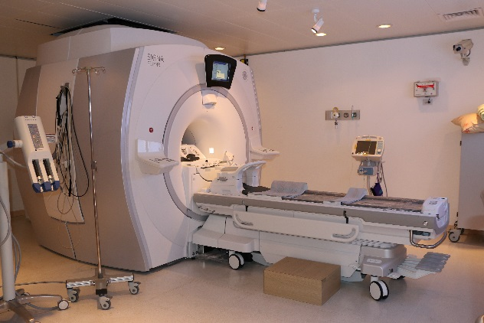
107年10月記者會
日期 | 報告 單位 | 主講人 | 主 題
1071003 | 核醫部 放射線部 |  | 主題：【全方位正子磁振影像中心】開幕暨 PET/MR學術研討會。 一、本院引進臺灣第一台採用同步化取像之正 子磁振造影設備(PET/MR)，提供非侵入性 低輻射劑量、高解析度的尖端影像檢查儀 器，讓病患可以同一天排程，同時獲得正 子影像和磁振影像檢查。 二、檢查中發現任何可疑病灶，可立即安排檢 查追蹤、門急診轉介或住院治療，以獲得 最即時妥善的照顧。

Slide 6
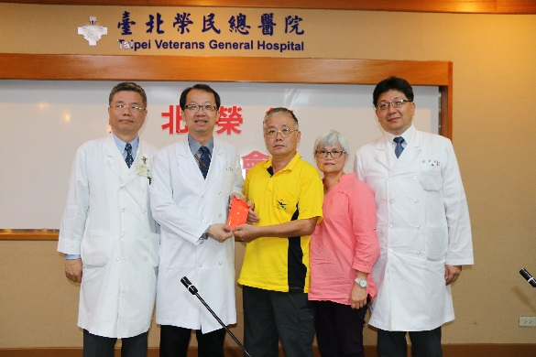
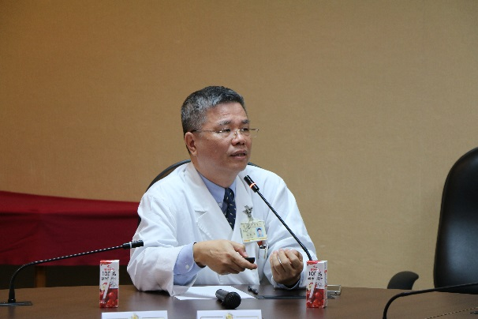
107年10月記者會
日期 | 報告 單位 | 主講人 | 主 題
1071008 | 神經醫學中心 | 林恭平醫師 | 主題：「手腳無力針刺痛 小心家族型類澱粉神 經病變」。 一、「家族型類澱粉神經病變」是一種染色體顯性遺 傳疾病，因甲狀腺素基因突變，導致結構改變， 造成類澱粉纖维囤積在人體的器官組織上，無法 有效清除。會侵犯心臟、腦膜、眼睛、肺、腸胃 道系統，及周邊神經系統等器官，導致癱瘓致命。 且一人罹病，其後代都有百分之五十的遺傳機率。 二、本院神經內科發現，國際上研究團隊利用小分子 干擾核糖核酸的機轉，可降低血中的突變轉甲狀 腺素蛋白的產生，及其後續的囤積，有效控制並 延緩病情。57歲賴先生近年來漸進式地手脚麻木、 無力、針刺痛無法上階梯，伴隨腸胃不適、便祕、 拉肚子等症狀，經此方式治療，神經病變得以控 制延緩，能自行走路，血壓穩定，腸胃功能正常， 此突破性研究成果於107年7月獲新英格蘭醫學雜誌 刊登。

Slide 7
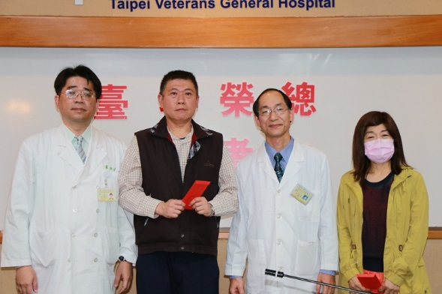
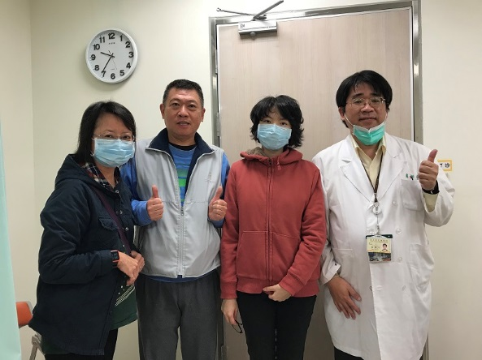
107年10月記者會
日期 | 報告 單位 | 主講人 | 主 題
1071017 | 內科部 | 高志平主任 蕭樑材醫師 | 主題：「半相合造血幹細胞移植 父成功搶救18 歲獨生女」。 一、18歲徐姓少女罹患猛爆性肝炎，併發重度再生 不良性貧血，持續全血球嚴重低下併發多種感 染，經輸血及免疫療法均無法控制，生命垂危， 由他院轉至本院。 二、本院血液腫瘤醫療團隊緊急進行「半相合造血 幹細胞移植」，由56歲父親捐贈骨髓及周邊血 造血幹細胞，經過不眠不休的努力，徐姓少女 成功康復出院。 三、因少子化及捐贈風氣降低，要及時找到白血球 抗原完全相合之捐贈者十分困難，然與受贈者 親屬進行的「半相合造血幹細胞移植」，可擴 及患者之父母、兄弟姐妹、子女，甚至表親， 大幅提升移植治療的可能性。

Slide 8
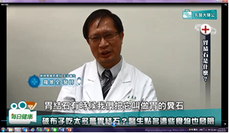
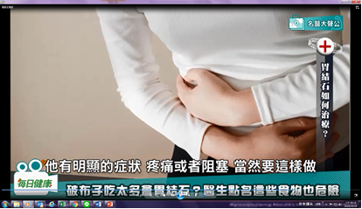
107年10月份專題報導
日期 | 採訪 媒體 | 受訪 單位 | 受訪者 | 主 題
1071018 | 每日 健康 | 內科部 | 羅景全 醫師 | 每日健康專訪-胃結石是什麼？破布子吃太多會胃結石？醫生點名這些食物也危險！ 胃結石有時候我們把它叫做胃的糞石，形成胃結石基本上大概兩個因素一個就是没辦法被消化，第二個就是没辦法被研磨變細蠕動帶到十二指腸帶到腸子去，如動物毛髮或所謂纖維的水果、青菜太硬不容易消化的東西。 較大的胃結石可能要外科手術處理；小一點的可以用內視鏡再加上內視鏡底下的器械絞碎後拿出來或是讓它從十二指腸排掉。

Slide 9
107年10月份安排媒體專訪
日 期 | 受 訪 單 位 | 受 訪 人 員 | 主 題 | 媒 體
9/14 | 婦產部 | 何積泓醫師 | 更年期相關問題 | 健康傳媒
9/26 | 健康管理中心 | 林幸榮主任 | 健檢特色優勢 | Heho健康網
9/28 | 婦產部 | 宋碧琳醫師 | 血管健康別輕忽 | 年代綜合台- 健康好生活
10/5 | 醫企部 | 李偉強主任 | 醫病共享決策 | 醫藥新聞週刊
10/9 | 復健部 | 陳怡潔職能治療師 | 學步車優缺點 | 東森新聞
10/15 | 院本部 | 陳威明副院長 | 人工膝關節置換 | 康健雜誌
10/20 | 護理部 | 沈青青副主任 | 安寧療護 | 關鍵評論網

Slide 10
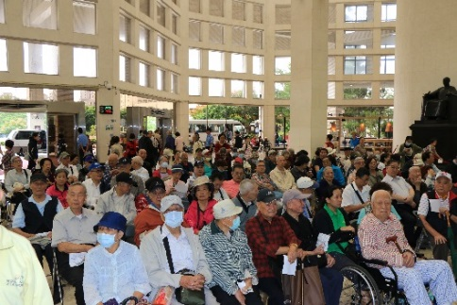
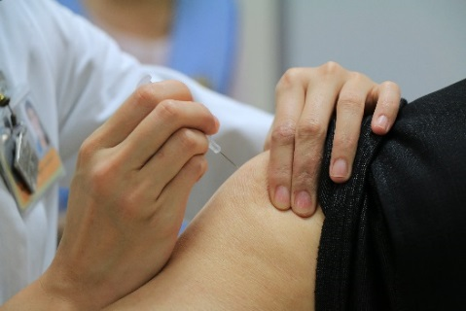
107年10月份活動訊息
日期 | 主辦單位 | 主 題
1071015 | 家醫部 | 主題:107年成人流感暨肺炎鏈球菌疫苗接種 臺北榮總107年成人流感暨肺炎鏈球菌疫苗接種(不含孕婦及兒童)，為方便接種者，自10月15日至20日止，於中正一樓大廳設立「單一窗口」，採現場領取號碼牌方式，依序接種。公費流感疫苗接種對象為50歲以上所有民眾，及50歲以下罕見疾病、重大傷病患者及高風險慢性病患(包含身體質量指數BMI大於等於30者)。肺炎鏈球菌疫苗接種對象為75歲以上長者，或設籍北市65至74歲長者，之前接種過肺炎鏈球菌疫苗者不可再次接種。

Slide 11
107年10月份新聞摘要40則
日期 | 主 題 | 報導媒體
20180919 | 中國時報-肝癌救星免疫新藥
20180919 | 中華日報-食補+抗凝血劑 當心大出血
20180919 | 聯合報-過勞認定飆升 責任制職業最心酸
20180919 | 聯合報-導航加微創 肺結節切除手術更省時
20181003 | 10萬人慢性偏頭痛 致病關鍵找到了-賴冠霖醫師
20181003 | 分級醫療 減診效應浮現-李偉強主任
20181003 | 分級醫療效應浮現
20181003 | 存老本防失智-蔡佳芬主任
20181003 | 亞培6款下架
20181003 | 黑木耳泡水過久 細菌孳生恐中毒-楊振昌主任

Slide 12
107年10月份新聞摘要
日期 | 主 題 | 報導媒體
20181003 | 醫師斥戒毒減肥謬論-楊振昌主任
20181011 | 加熱菸
20181011 | 北榮正子磁振影像中心 開幕
20181011 | 自己的監護人自己選
20181011 | 自體免疫疾病-陳明翰醫師
20181011 | 免疫療法 癌症將成為慢性病
20181011 | 抗凝血劑併服保健品 增出血風險
20181011 | 每清一次喉嚨 就傷一次聲帶
20181011 | 肝癌救星免疫新藥黃怡翔主任
20181011 | 注意4點 熟齡也能攻百岳

Slide 13
107年10月份新聞摘要
日期 | 主 題 | 報導媒體
20181011 | 食補+抗凝血劑 當心大出血
20181011 | 烤螃蟹活蟲亂竄 淡水蟹易有寄生蟲
20181011 | 國人黏3C 每日超過9小時
20181011 | 微型塑膠 危生態
20181011 | 過勞認定飆升-吳明玲醫師
20181011 | 榮總15-20日設接種單一窗口
20181011 | 榮總前副院長吳香達病逝
20181011 | 磁波治療憂鬱 克服用藥困境-1
20181011 | 體循師
20181015 | 北榮感染科醫師王永衛病逝

Slide 14
107年10月份新聞摘要
日期 | 主 題 | 報導媒體
20181015 | 甲狀腺癌 老找女人麻煩-陳瑞裕醫師
20181015 | 身障中心剛鐵人-顏名延技師
20181015 | 洗腎也可AI 智慧偵測及時救命-唐德成主任
20181015 | 問老古人 尋熟年幸福
20181015 | 從衛教到醫病分享-劉秀枝醫師
20181015 | 愛滋器捐
20181015 | 暈眩 專家一次解答-王培寧醫師
20181015 | 關節退化 關鍵在肌力夠不夠-吳博貴主任
20181015 | 類澱粉神經病變-林恭平醫師
20181011 | 3D列印 開甲狀腺不傷神經

Slide 15
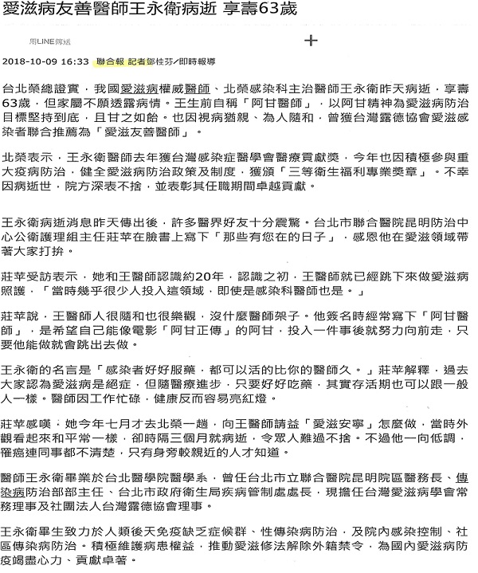
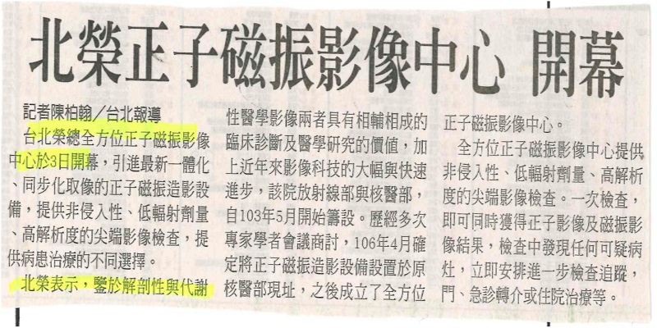
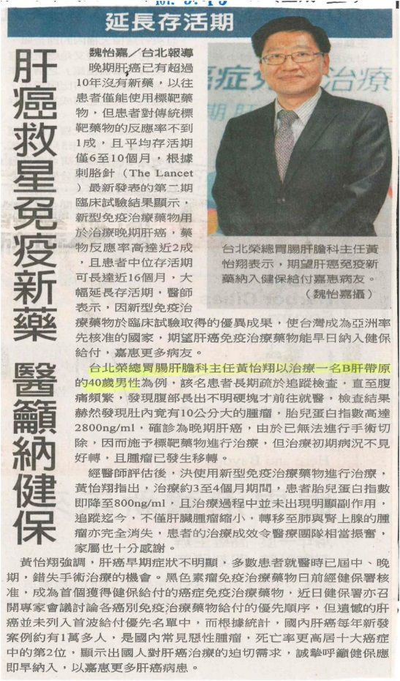
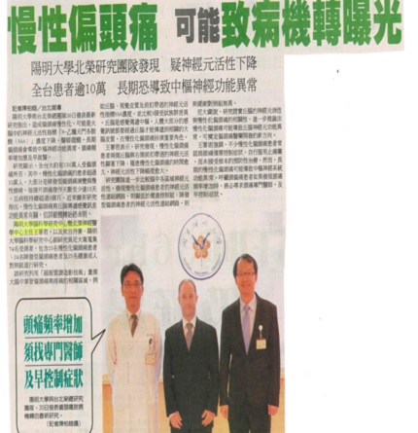
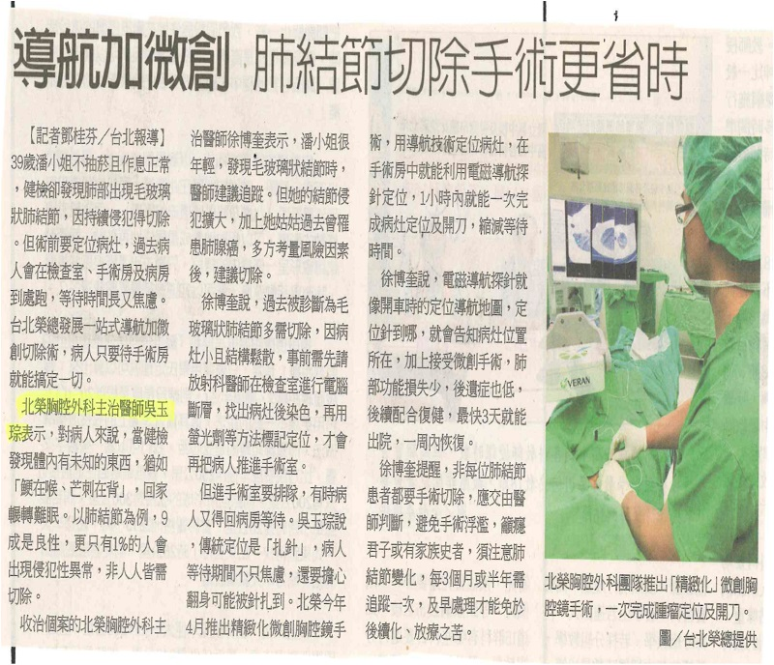
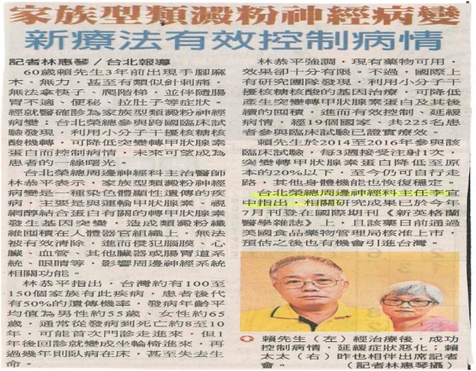

Slide 16
107年10月各單位院外受奬情形4則
◘本院榮獲亞太風溼病學會聯盟認證為「亞太風溼病卓越中心」
◘本院榮獲臺北巿政府衛生局106年度流感疫苗接種-醫學中心組績優奬
◘本院藥劑部榮獲臺北巿政府衛生局106年度「公費流感抗病毒藥劑」績優奬
◘本院員工消費合作社員工闕怡光先生榮獲臺北巿政府107年臺北巿10大優秀身 心障礙勞工奬

Slide 17
亞太風濕病學會聯盟
本院內科部榮獲107年度亞太風濕病學會聯盟（APLAR）認證為「亞太風濕病卓越中心」

Slide 18
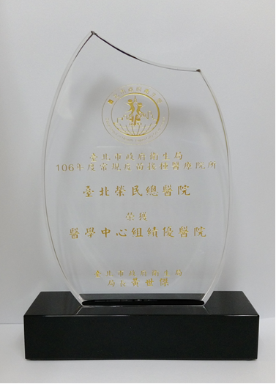
臺北巿政府 衛生局
本院榮獲106年度流感疫苗接種-醫學中心組績優獎

Slide 19
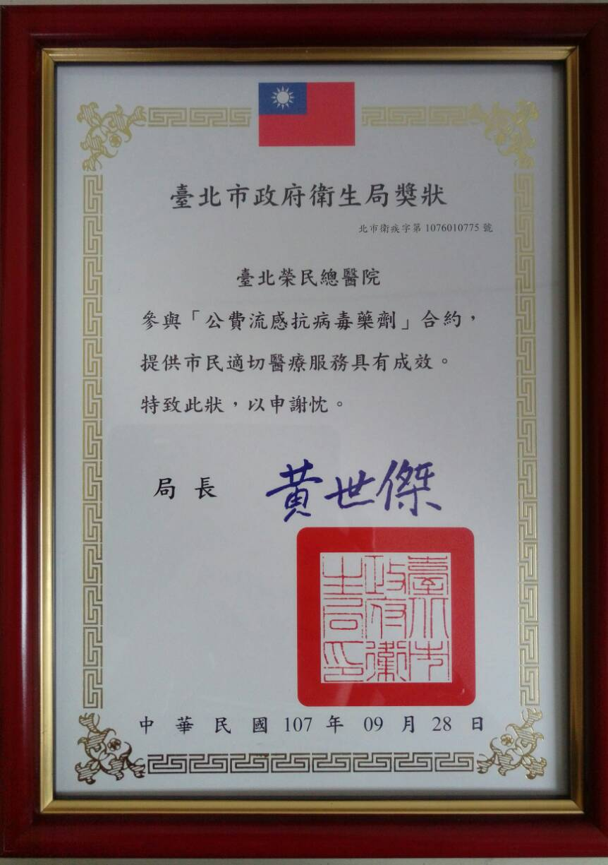
臺北巿政府 衛生局
本院藥學部榮獲106年度公費流感抗病毒藥劑績優獎

Slide 20
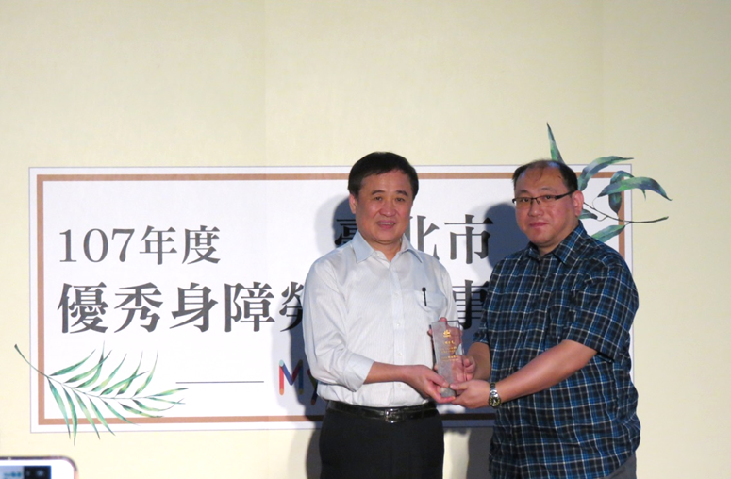
臺北巿政府
本院員工消費合作社員工闕怡光先生榮獲107年度臺北巿10大優秀身心障礙勞工奬

Slide 21
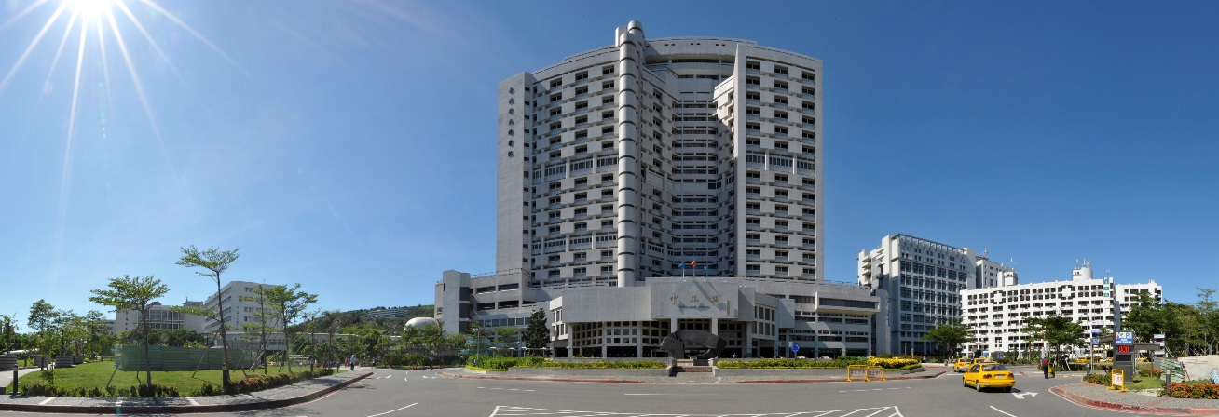
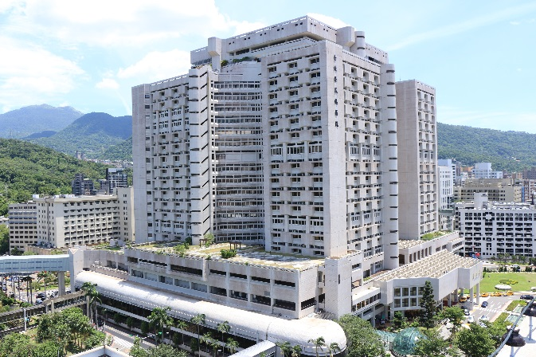
謝謝聆聽
敬請指導

